Slide 1



PSICOMETRIA APLICADA (4 ENCONTROS)
AULA 1 – CVC
LUIS ANUNCIAÇÃO (PUC-RIO)
2021

Slide 2
Agenda
1º momento:
Apresentação do curso e proposta
R, Rstudio, JASP, Excel
Github e OSF
Breve introdução teórica sobre validade
2º momento:
Laboratório

Slide 3
Estrutura
Interface entre Psicometria (aplicada), programação e análise de dados (pós-graduação)
As aulas ocorrem sempre com as mesmas coordenadas
Sempre que quiser ver (ou rever) os vídeos, acesse o youtube
Sempre que quiser ver códigos/slides do que foi feito, acesse o github (anovabr/psicometria_aplicada)
Sempre que precisar de ajuda, conte comigo, com o Lucas, com vocês mesmos e com o Stackoverflow
Caso queira fazer as atividades propostas, isso será muito bom!
Muitas coisas parecerão muito novas e no início isso pode gerar ansiedade. Isso é natural.

Slide 4


Nós vamos aprender os softwares durante a caminhada

Slide 5

Fale toda hora
que você quiser!

Slide 6
AMBIENTE
“MEA-CULPA”

Slide 7
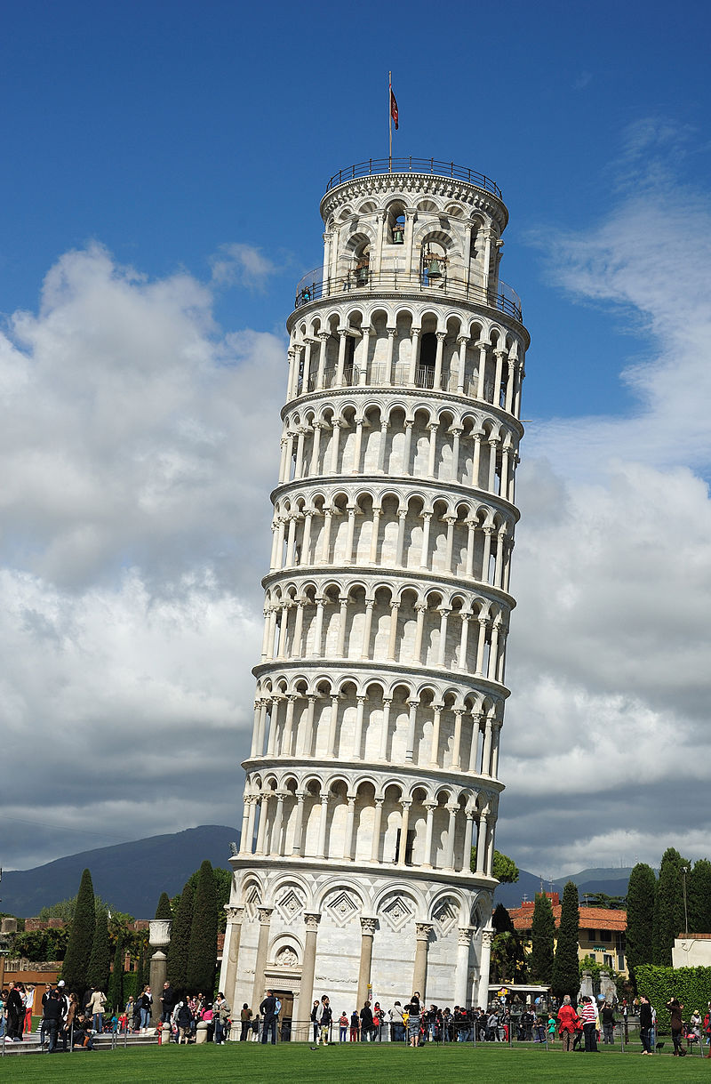
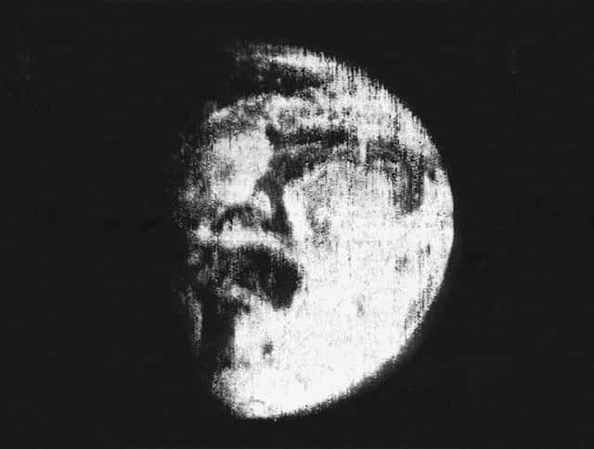
Matemática
Estatística

Slide 8
PESQUISAS

Slide 9


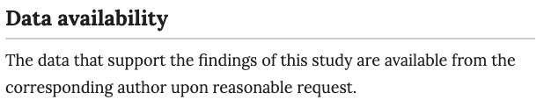



0 transparência

Slide 10


+ transparência
Pré-registro

Slide 11
PROPOSTA

Slide 12

Specialist
User
Literate

Slide 13
Aspectos teóricos
Aspectos analíticos
Nosso curso

Slide 14
INSTRUMENTOS

Slide 15






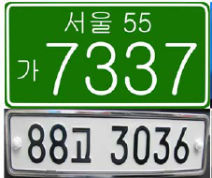

Slide 16
VALIDADE

Slide 17
Se o teste for válido, os resultados também serão

Slide 18



1985
1999
2014
Validade das inferências com os escores do instrumento
Validade do instrumento
Quais tipos de validade?
Quais tipos de fidedignidade?
Quão válido elas são?

Slide 19
Para que a interpretação dos resultados tenha maior validade/ legitimidade, o teste deve ter evidências de validade

Slide 20
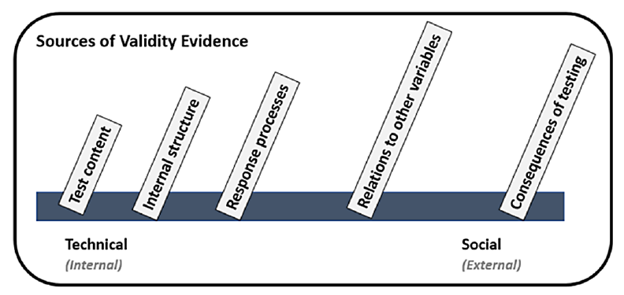
Em vez de tipos, fontes de evidência
“validade de critério”
“validade de construto” e “fidedignidade”
“validade de conteúdo”
Anunciação, L., & Portugal, A. C. (2020). A Case Study on Strengthening the Link Between Psychometrics, Assessment, and Intervention in Autism Spectrum Disorder (ASD). In Advances in Early Childhood and K-12 Education (pp. 154–171). IGI Global. https://doi.org/10.4018/978-1-7998-1431-3.ch008

Slide 21

Psicometria
Resto do mundo

Slide 22

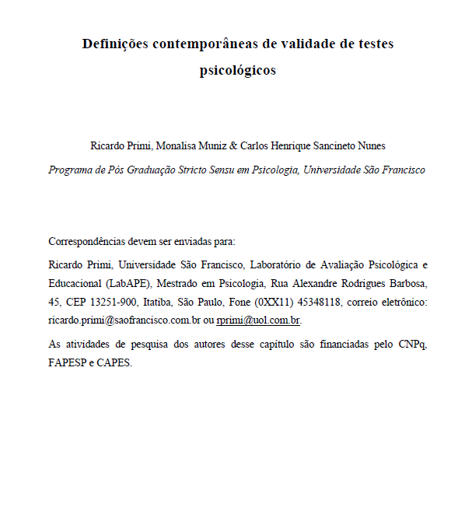
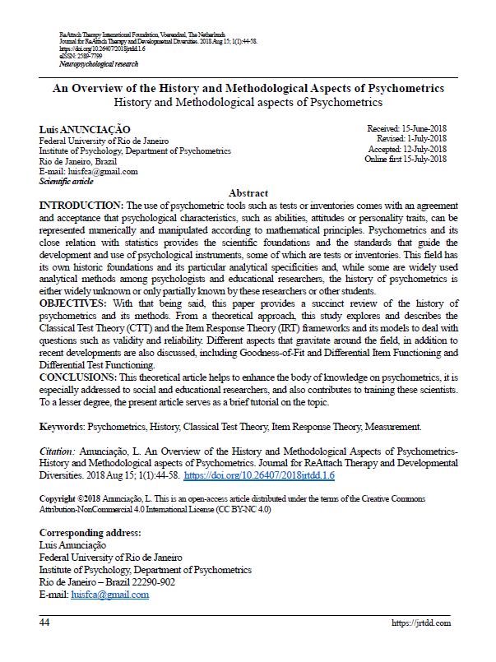

Slide 23
CONTEÚDO

Slide 24

O que está em cima da cabeça da mulher ?

Slide 25
Cultura e o efeito do contexto - Em um estudo realizado por Gregory & Gombrich (1973), observou-se que todas as pessoas do Leste Africano pensaram que era uma lata e que a família estava sentada debaixo de uma árvore. Pessoas do mundo ocidental perceberam que se tratava também de uma família mas sentada dentro de uma casa, com a mulher sentada em baixo de uma janela

Slide 26
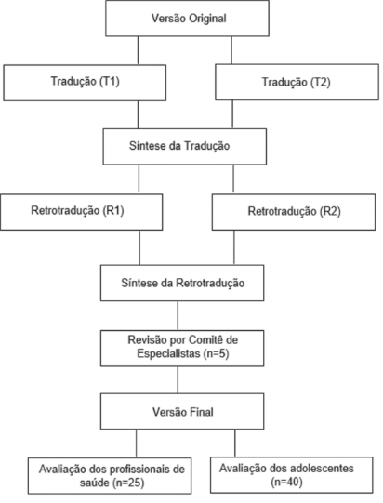

Versão para CVC
Piloto
Pereira DA, Carvas Junior N, Correia Júnior JL, Dias RF. Adaptação transcultural: tradução e validação de conteúdo da versão brasileira do instrumento the international fitness scale. Adolesc Saude. 2019;16(3):80-92

Slide 27
ARTIGO

Slide 28
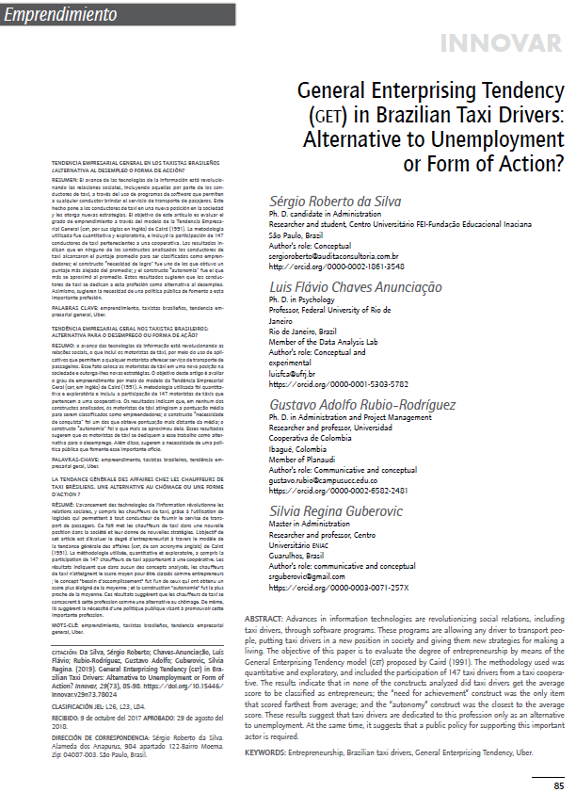
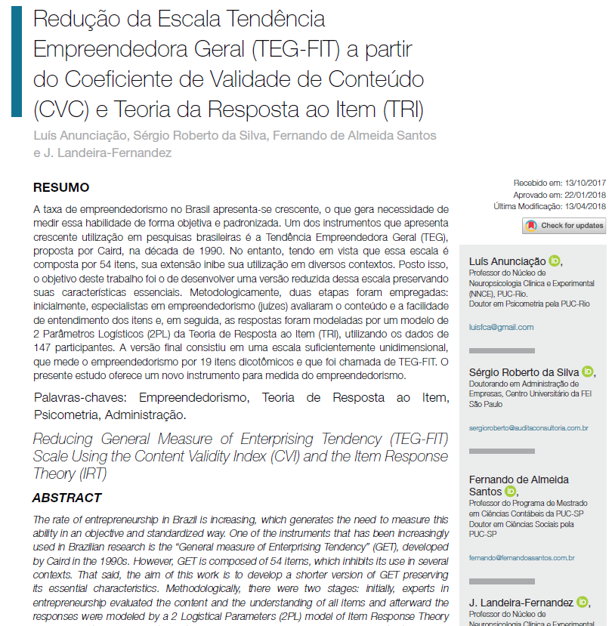
Aplicado
Básica

Slide 29
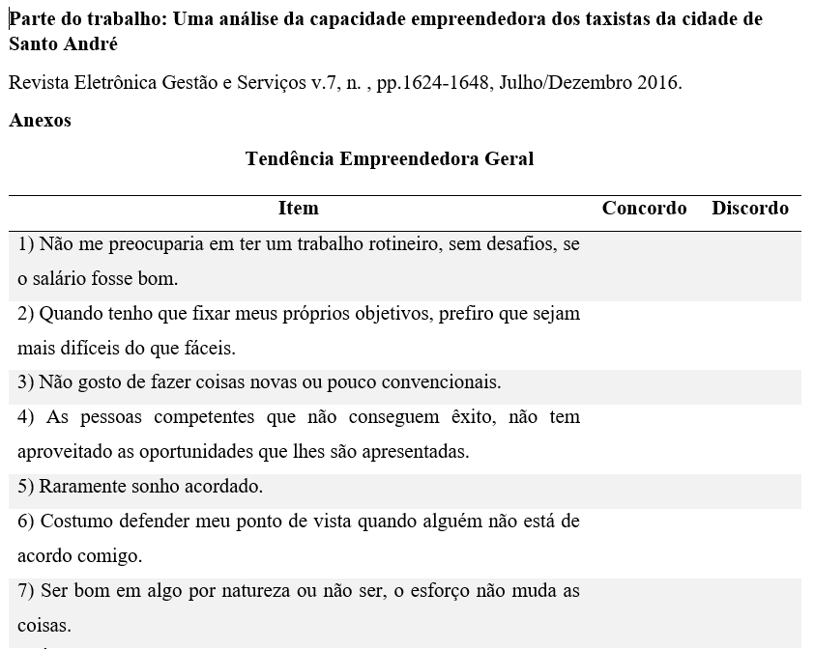
TEG-54

Slide 30

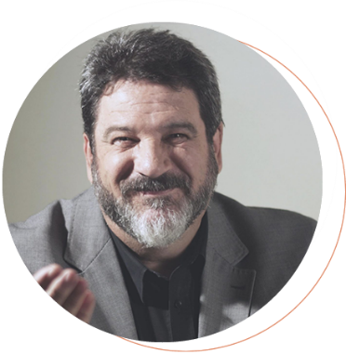
TEG-54
Esses itens devem ser coerentes com o construto
A pessoa deve ser capaz de entender o que cada um dos itens solicita

Slide 31

TEG-54
Esses itens devem ser coerentes com o construto
A pessoa deve ser capaz de entender o que cada um dos itens solicita
Coeficiente

Slide 32
DADOS
https://osf.io/ny3qv/

Slide 33
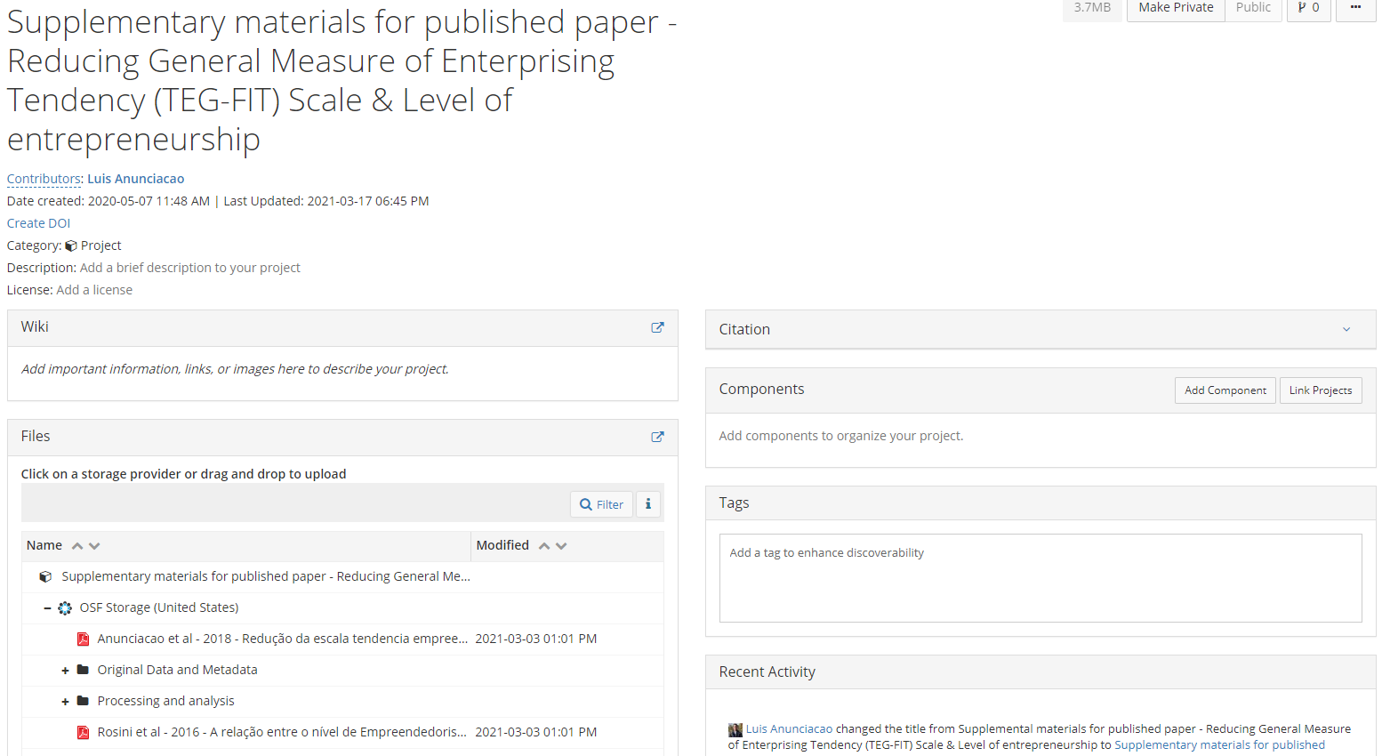

Slide 34
LAB.

Slide 35
Tarefa proposta
Calcular o CVC de cada um dos itens no que diz respeito à clareza e pertinência
Calcular o CVC da escala para ambos os quesitos e um geral
Completar o próximo slide
Propor um ajuste baseado nos resultados

Slide 36
Relatório
TRABALHO DE LABORATÓRIO DE PSICOMETRIA
Uma das principais características de uma escala de atitudes é o conteúdo de seus itens. Eles devem ser pertinentes para avaliar o que se propõem, mas também claros o suficiente para que os respondentes os entendam.
Entre as maneiras existentes para avaliar tais condições está a aplicação do Coeficiente de Validade de Conteúdo (CVC). Esta técnica permite acessar evidências de validade de conteúdo de um instrumento e, com isso, oferecer um suporte estatístico à interpretação dos resultados obtidos pelo instrumento.

Slide 37
Relatório
A tabela a seguir apresenta o CVC dos 54 itens da TEG para a pertinência e para a clareza, bem como outras estatísticas descritivas.
(Inserir aqui a tabela)
Com base nestes resultados, é possível sugerir que ______. É possível com base nesses resultados também propor __________.

Slide 38
Dúvidas?

